Slide 1

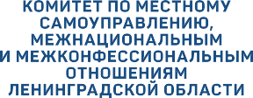
Отчет о реализации
«Законов тысячи добрых дел»
в рамках 147-ОЗ и 3-ОЗ
Ломоносовский
муниципальный район
2024 год

Slide 2





Итоги реализации
29
15
более 51
Реализованных проектов
Муниципальных образований
населенных пунктов

Slide 3

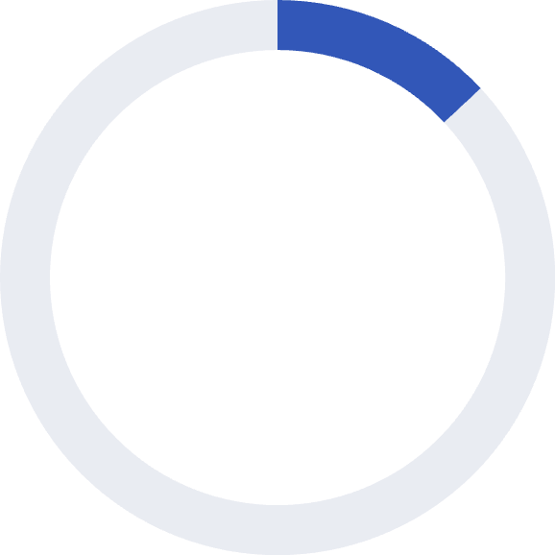

Финансирование проектов в 2024 году
69, 4%
30, 0 %
0, 5 %
13.06%
0.09%
Областной бюджет
Местный бюджет
Вклад граждан и бизнеса
28,7 млн. рублей
12,4 млн. рублей
216,9 тыс. рублей

Slide 4
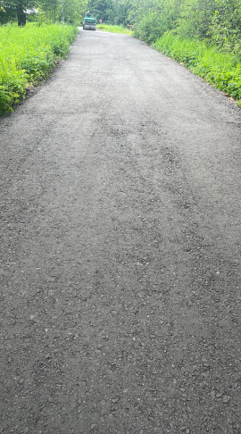

Анинское городское поселение
Ремонт участков дорог в дер. Пески и
дер. Алакюля
Общая стоимость: 1 507 677,00 руб.
Областной бюджет: 1 279 400,00 руб.
Местный бюджет: 225 777,00 руб.
Ремонт дороги в г.п. Новоселье и ремонт дорог в г.п. Новоселье
Общая стоимость: 2 411 059,00 руб.
Областной бюджет: 2 040 900,00 руб.
Местный бюджет: 360 159,00 руб.

Slide 5
Большеижорское городское поселение
Ремонт дорожного покрытия в г.п. Большая Ижора
Общая стоимость: 1 520 400,00 руб.
Областной бюджет: 1 020 400,00 руб.
Местный бюджет: 500 000,00 руб.

Slide 6
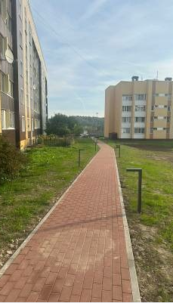



Виллозское городское поселение
Устройство уличного освещения в дер. Ретселя
Общая стоимость: 1 801 972,00 руб.
Областной бюджет: 1 279 400,00 руб.
Местный бюджет: 522 572,67 руб.
Обустройство пешеходной дорожки с освещением
в г.п. Виллюзи
Общая стоимость: 2 083 227,06 руб.
Областной бюджет: 1 020 400,00 руб.
Местный бюджет: 1 062 827,06

Slide 7
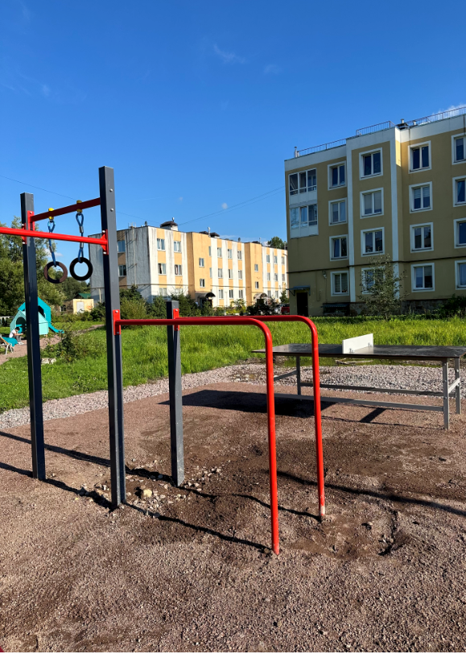

Горбуновское сельское поселение
Подсыпка дорог в 6 деревнях; установка детского
оборудования в дер. Верхняя колония
Общая стоимость: 782 841,00 руб.
Областной бюджет: 688 900,00 руб.
Местный бюджет: 93 941,00 руб.
Установка детского игрового и спортивного
оборудования в дер. Горбунки
Общая стоимость: 1 159 546,00 руб.
Областной бюджет: 1 020 400,00 руб.
Местный бюджет: 139 146,00 руб.

Slide 8
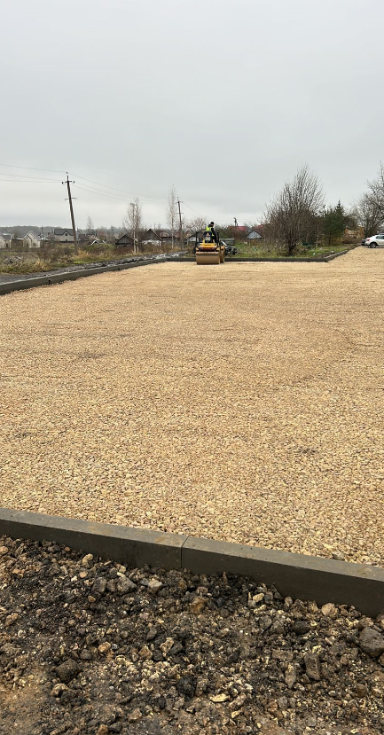

Гостилицкое сельское поселение
Ремонт щебеночного покрытия дороги в дер. Новый Бор
Общая стоимость: 598 146,76 руб.
Областной бюджет: 536 695,37 руб.
Местный бюджет: 59 451,39 руб.
Благоустройство территории у д.8, по ул. Комсомольская в дер. Гостилицы
Общая стоимость: 2 200 000,00 руб.
Областной бюджет: 1 020 400,00 руб.
Местный бюджет: 1177 600,00 руб.

Slide 9
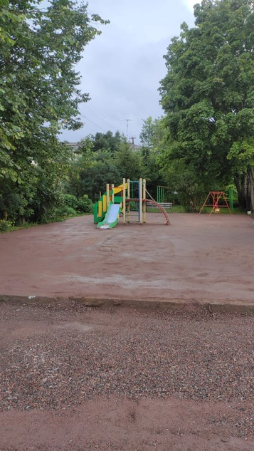

Кипенское сельское поселение
Частичная отсыпка дорог в 4 населенных
пунктах; благоустройство баскетбольной площадки в дер. Келози
Общая стоимость: 1 097 445,00 руб.
Областной бюджет: 984 100,00 руб.
Местный бюджет: 109 345,00 руб.
Благоустройство в дер. Кипень
Общая стоимость: 1 134 778,00 руб.
Областной бюджет: 1 020 400,00 руб.
Местный бюджет: 113 378,00 руб.

Slide 10
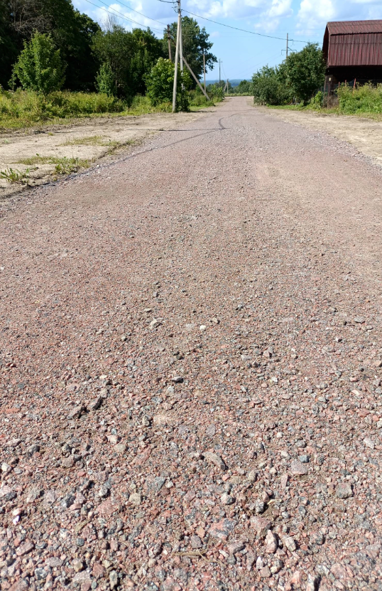
Копорское сельское поселение
Ремонт дороги в дер. Систо-Палкино
Общая стоимость: 1 726 150,89 руб.
Областной бюджет: 1 566 271,08 руб.
Местный бюджет: 154 879,81 руб.
Ремонт дороги в с. Копорье
Общая стоимость: 1 125 649,52 руб.
Областной бюджет: 1 019 793,48 руб.
Местный бюджет: 100 856,04 руб.

Slide 11
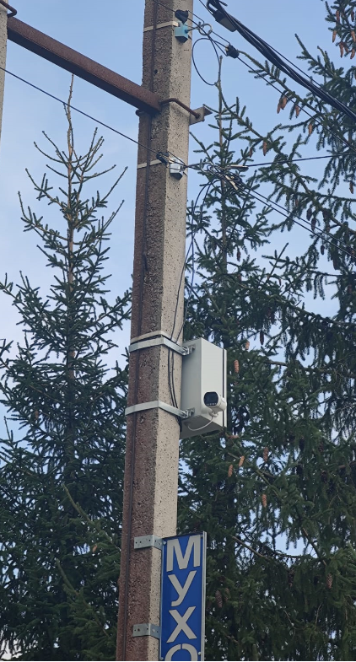

Лаголовское сельское поселение
Установка камер видеонаблюдения в дер. Михайловка
Общая стоимость: 400 800,00 руб.
Областной бюджет: 196 800,00 руб.
Местный бюджет: 202 000,00 руб.
Благоустройство придомовой территории в дер. Лаголово
Общая стоимость: 1 603 548,20 руб.
Областной бюджет: 1 020 400,00 руб.
Местный бюджет: 573 148,20 руб.

Slide 12
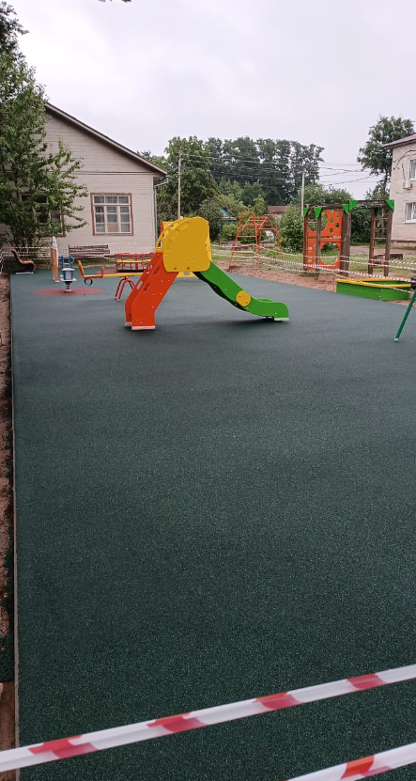
Лебяженское городское поселение
Благоустройство детской игровой площадки в дер. Шепелево
Общая стоимость: 1 813 787,00 руб.
Областной бюджет: 810 845,36 руб.
Местный бюджет: 1 002 841,64 руб.
Ремонт части дороги в г.п. Лебяжье
Общая стоимость: 3 999 573,55 руб.
Областной бюджет: 1 020 324,61 руб.
Местный бюджет: 2 979 148,94 руб.

Slide 13
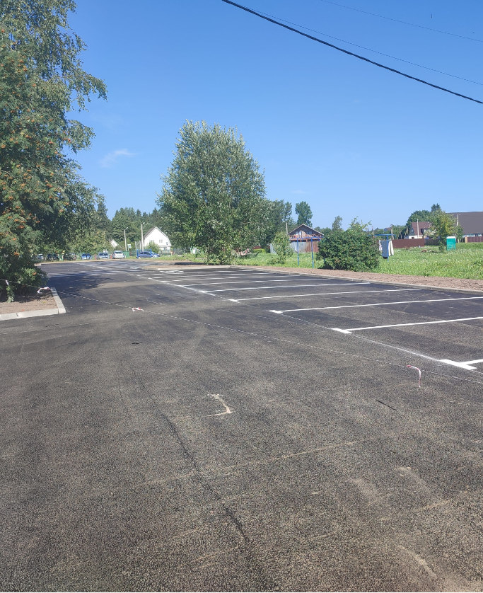
Лопухинское сельское поселение
Благоустройство общественной территории в дер. Глобицы
Общая стоимость: 2 000 000,00 руб.
Областной бюджет: 1 181 000,00 руб.
Местный бюджет: 809 000,00 руб.
Обустройство парковки в дер. Лопухинка по ул. Первомайская, д.9
Общая стоимость: 1 486 617,54 руб.
Областной бюджет: 1 020 400,00 руб.
Местный бюджет: 456 217,54 руб.

Slide 14
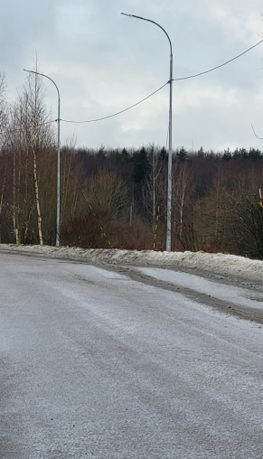
Низинское сельское поселение
Поставка камер видеонаблюдения и электротоваров в 4 деревнях
Общая стоимость: 999 180,00 руб.
Областной бюджет: 787 300,00 руб.
Местный бюджет: 211 880,00 руб.
Устройство освещения в дер. Низино
Общая стоимость: 1 500 000,00 руб.
Областной бюджет: 1 020 400,00 руб.
Местный бюджет: 479 600,00 руб.

Slide 15
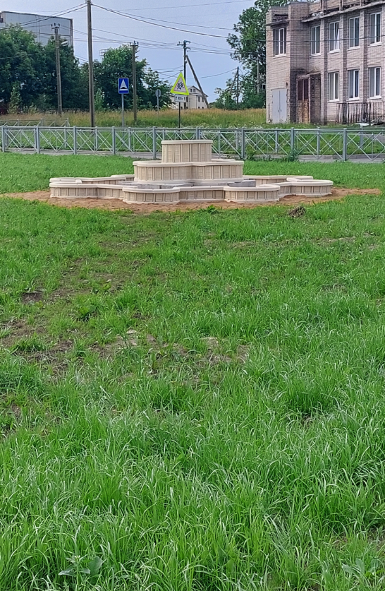
Оржицкое сельское поселение
Ремонт дороги в дер. Ильино ул. Спирина
Общая стоимость: 534 783,00 руб.
Областной бюджет: 492 000,00 руб.
Местный бюджет: 42 783,00 руб.
Благоустройство территории между д.25 и школой в дер. Оржицы
Общая стоимость: 1 109 131,00 руб.
Областной бюджет: 1 020 400,00 руб.
Местный бюджет: 88 731,00 руб.

Slide 16
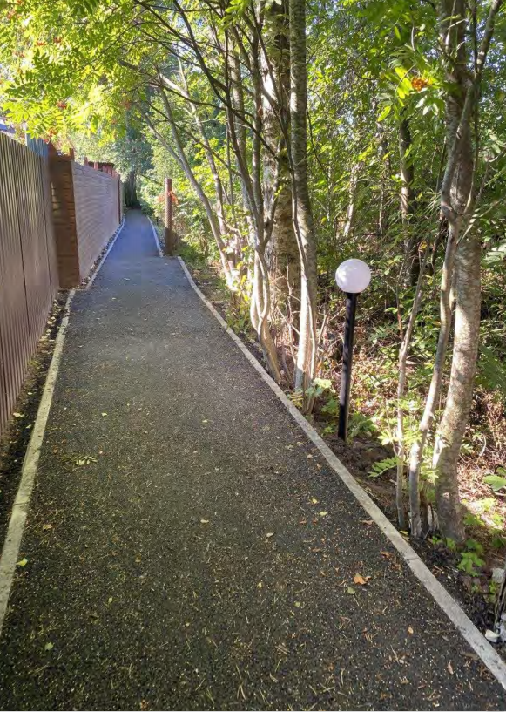
Пенниковское сельское поселение
Строительство тротуаров в дер. Дубки
Общая стоимость: 1 991 667,00 руб.
Областной бюджет: 1 673 000,00 руб.
Местный бюджет: 318 667,00 руб.
Ремонт участка дороги ул. Центральная в дер. Пеники от д.2 до д.16
Общая стоимость: 1 214 762,00 руб.
Областной бюджет: 1 020 400,00 руб.
Местный бюджет: 194 362,00 руб.

Slide 17
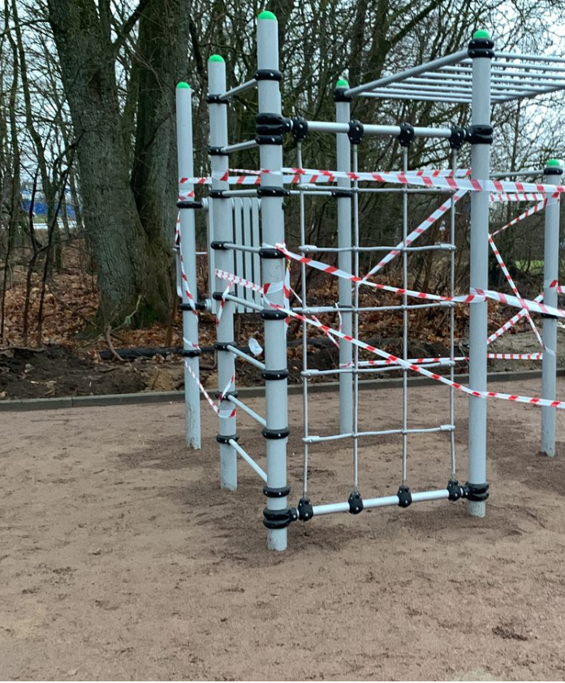
Ропшинское сельское поселение
Текущий ремонт дорог в 5 деревнях;
ремонт уличного освещения в дер. Глядино; приобретение и установка малых архитектурных элементов в 2 деревнях.
Общая стоимость: 898 660,00 руб.
Областной бюджет: 787 300,00 руб.
Местный бюджет: 107 360,00 руб.
Благоустройство территории в пос. Ропша
Общая стоимость: 1 160 546,00 руб.
Областной бюджет: 1 020 400,00 руб.
Местный бюджет: 139 146,00 руб.

Slide 18
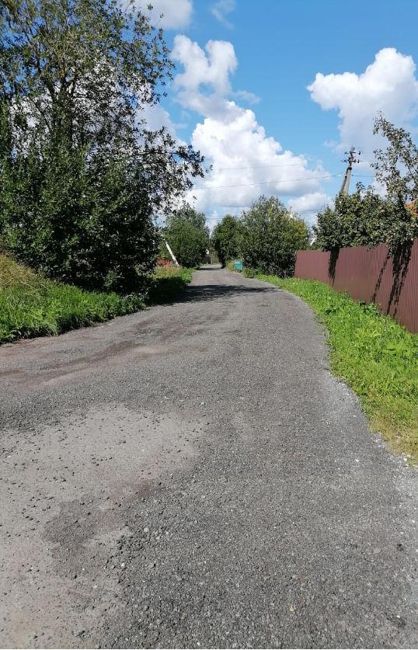
Русско-Высоцкое сельское поселение
Ямочный ремонт дорог в южной части дер. Телези.
Общая стоимость: 151 000,00 руб.
Областной бюджет: 100 000,00 руб.
Местный бюджет: 50 000,00 руб.
Благоустройство территории у д. 24 в
с. Русско-Высоцкое
Общая стоимость: 1 171 400,00 руб.
Областной бюджет: 1 020 400,00 руб.
Местный бюджет: 150 000,00 руб.

Slide 19
Распределение субсидий по поселениям

Slide 20


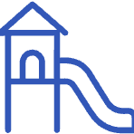
Основные направления проектов
Ремонт дорог
Благоустройство
13 проектов
15 проектов
Обустройство детских и
спротивных площадок
1 проект

Slide 21

Спасибо за внимание!
29
28,7
15
Реализованных проектов
Выделено из областного бюджета
млн. рублей
Муниципальных образований

